Slide 1
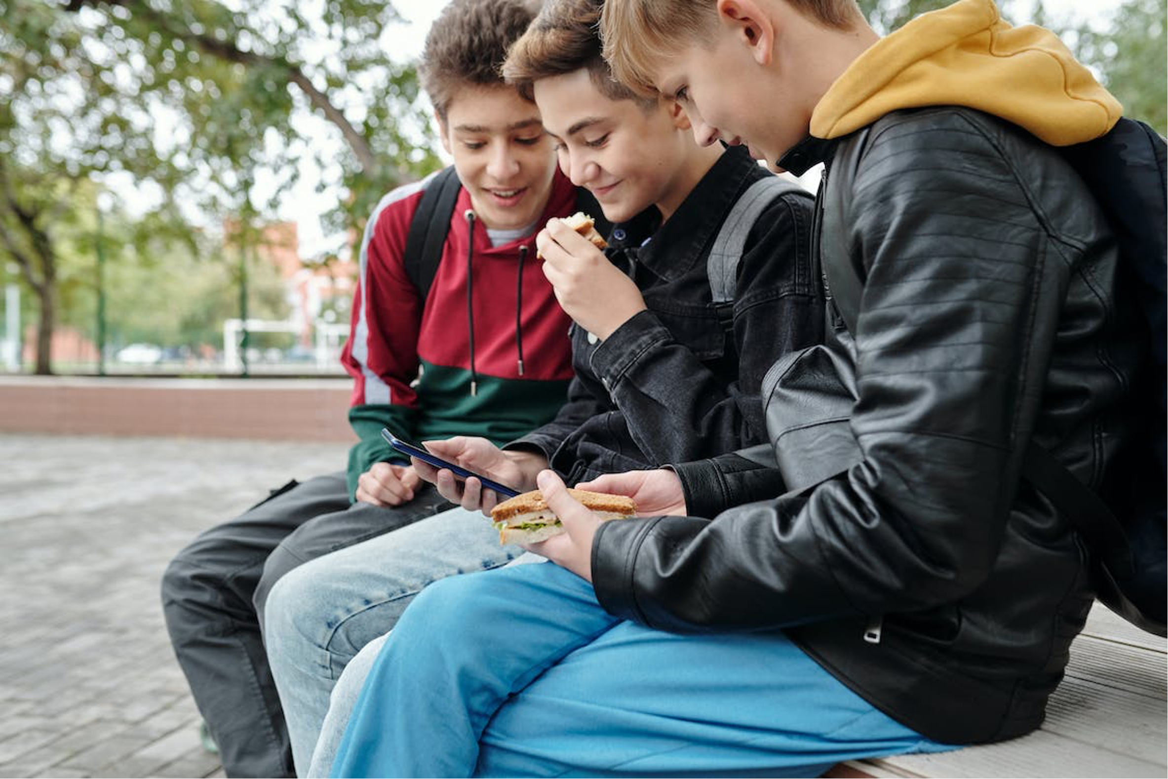
Foto von Max Fischer von Pexels
Safer Internet Day: 7. Februar 2023
Jugendliche und Fake News
Studie zum Safer Internet Day 2023
Pressegespräch, 2. Februar 2023

Slide 2
Claudia Plakolm
(Jugendstaatssekretärin)
Matthias Jax
(Projektleiter Saferinternet.at, ÖIAT)
Stefan Ebenberger
(Generalsekretär ISPA – Internet Service Providers Austria)
Barbara Buchegger
(Pädagogische Leiterin Saferinternet.at, ÖIAT)
Ihre Gesprächspartner:innen

Slide 3
Jugendstaatssekretärin Claudia Plakolm

Slide 4
Österreichische Informationsstelle für die sichere und verantwortungsvolle Nutzung von Internet, Handy & Co für Kinder, Jugendliche, Eltern und Pädagog:innen.
Bewusstseinsbildung, Information und Hilfestellung beim Umgang mit Online-Risiken.
Umsetzung: Österreichisches Institut für angewandte Telekommunikation (ÖIAT), ISPA - Internet Service Providers Austria
Finanzierung durch Digital Europe/Safer Internet-Programm der EU, Bundeskanzleramt, Bundesministerium für Bildung, Wissenschaft und Forschung, Bundesministerium für Finanzen sowie A1 und Facebook
Mitglied im europäischen Netzwerk Insafe
EU-Initiative Saferinternet.at

Slide 5
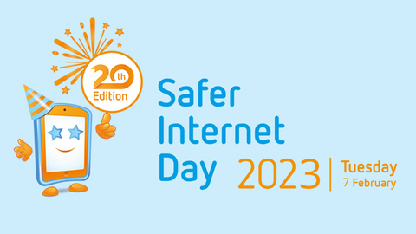
Internationale Informationen unter www.saferinternetday.org
Safer Internet Day 2023 #SID2023AT

Slide 6
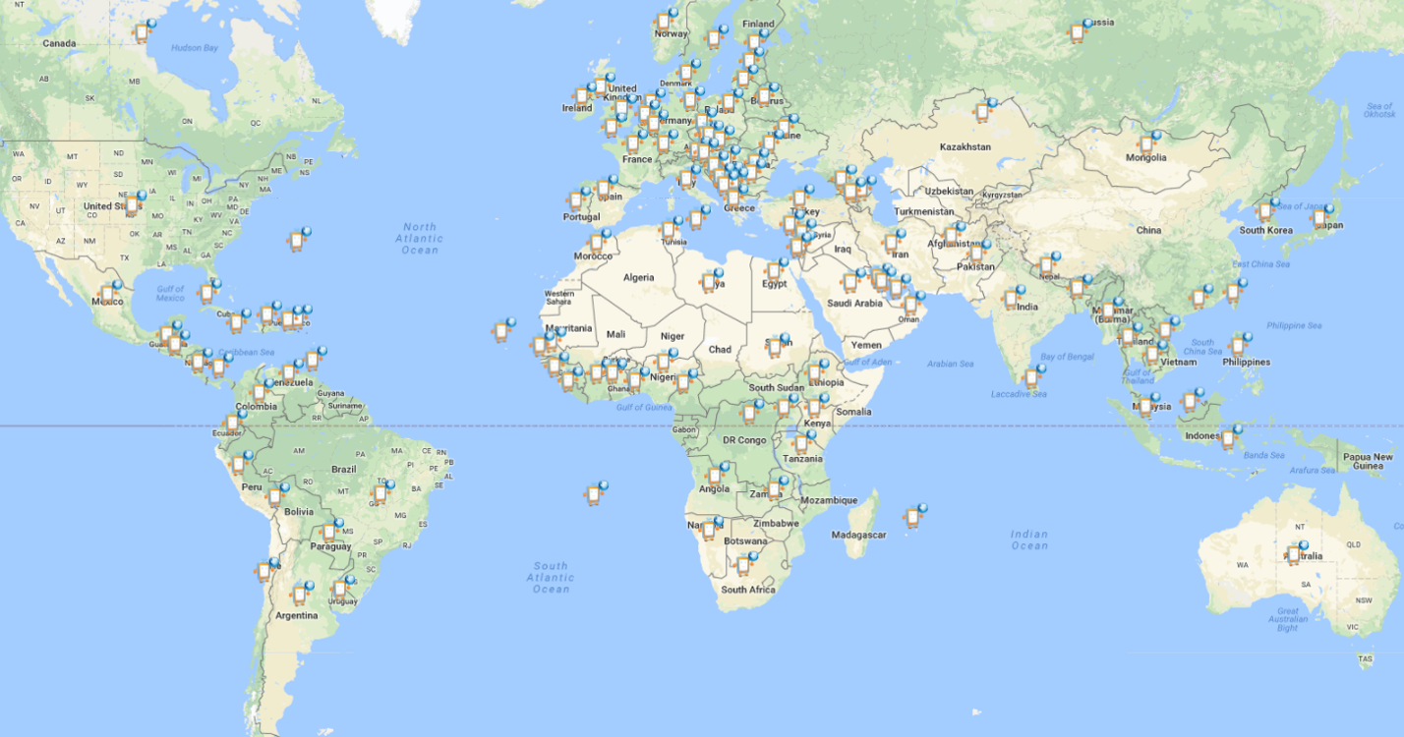
Safer Internet Day 2023 #SID2023AT
Notes:
Über 150 Länder

Slide 7
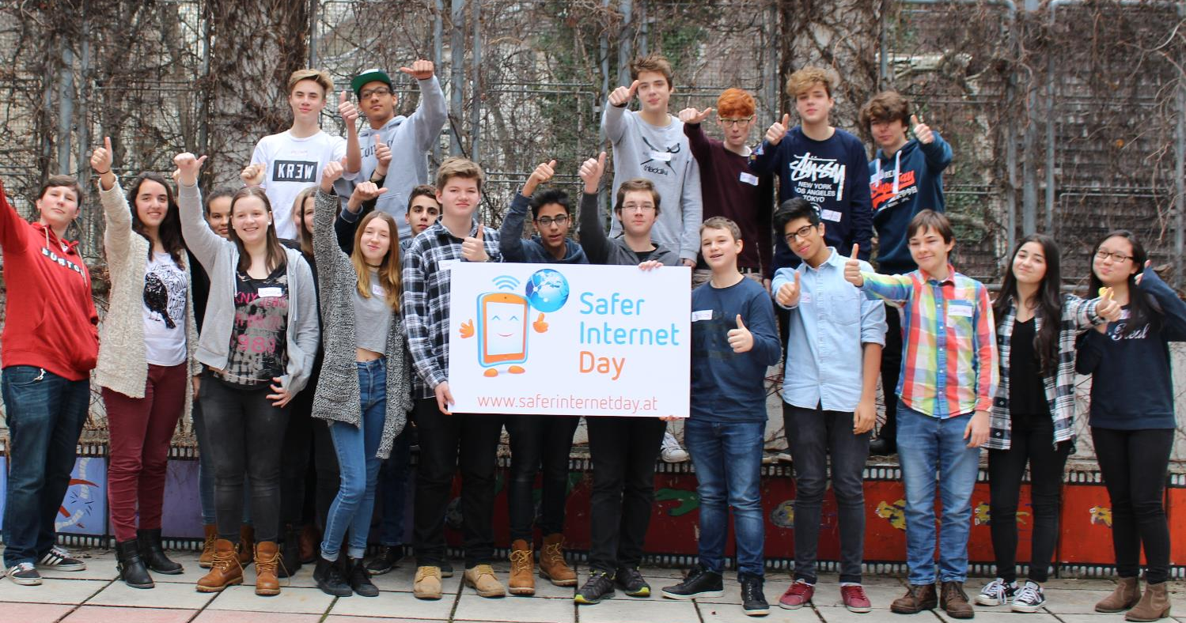
Safer Internet-Aktionsmonat gemeinsam mit dem BMBWF #SID2023AT
Notes:
Auch in Österreich gibt es heuer wieder zahlreiche Aktivitäten. Zum Beispiel gemeinsam mit dem Bildungsministerium den Safer Internet-Aktionsmonat für Schulen, für den wir jetzt schon sehr viel Anmeldungen haben

Slide 8
Foto von Max Fischer von Pexels
Falschinformationen im Internet
Jugendliche im Fake News Dilemma
Schwerpunktthema

Slide 9
Stichprobe…………………… n=400 11- bis 17-jährige Österreicher:innen, quotiert nach Alter und Geschlecht; zusätzlich fünf Fokusgruppen (n=70 13-19 Jahre)
Erhebungsmethode………… Online
Befragungszeitraum………... November 2022
Durchführung……………….. jugendkultur.at – Institut für Jugendkultur- forschung und Kulturvermittlung
Studienleitung……………….. Mag. Julia Kaff und Natali Gferer, BA
* Vergleichsstichprobe 2017: 14- bis 18-jährige Österreicher:innen quotiert nach Alter und Geschlecht; n=400
Erhebungsdesign

Slide 10
Die Bedeutung Sozialer Netzwerke als Informationsquelle steigt weiter an.
Falschinformationen im Internet

Slide 11
80 Prozent der Jugendlichen nutzen zumindest wöchentlich Soziale Netzwerke, um sich über tagesaktuelle Themen zu informieren.
Basis: 11- bis 17-jährige Österreicher:innen; n=400
Quelle: Falschinformationen im Internet 2023 - Saferinternet.at / jugendkultur.at - Institut für Jugendkulturforschung und Kulturvermittlung
Falschinformationen im Internet

Slide 12
Informationsquellen
Wie oft verwendest du persönlich folgende Informationsquellen, um dich über tagesaktuelle Themen, also z.B. über Politik, Sport, Promis, Kultur zu informieren?
Basis: 11- bis 17-jährige Österreicher:innen; n=400
Quelle: Falschinformationen im Internet 2023 - Saferinternet.at / jugendkultur.at - Institut für Jugendkulturforschung und Kulturvermittlung
Falschinformationen im Internet

Slide 13
Informationsquellen 2017 vs. 2023
Wie oft verwendest du persönlich folgende Informationsquellen, um dich über tagesaktuelle Themen, also z.B. über Politik, Sport, Promis, Kultur zu informieren?
Basis 2023: 11- bis 17-jährige Österreicher:innen; n=400 | Basis: 2017: 14- bis 18-jährige Österreicher:innen; n=400
Quelle: Falschinformationen im Internet 2023 - Saferinternet.at / jugendkultur.at - Institut für Jugendkulturforschung und Kulturvermittlung
Falschinformationen im Internet

Slide 14
Beliebteste Informationsquellen für Jugendliche am wenigsten glaubwürdig.
Falschinformationen im Internet
Notes:
Das Dilemma in dem die Jugendlichen nun aber stecken ist, dass die (..)

Slide 15
Glaubwürdigkeit
Wie glaubwürdig findest du diese Informationsquellen? (Antwort: Sehr glaubwürdig)
Basis: 11- bis 17-jährige Österreicher:innen; n=400
Quelle: Falschinformationen im Internet 2023 - Saferinternet.at / jugendkultur.at - Institut für Jugendkulturforschung und Kulturvermittlung
Falschinformationen im Internet

Slide 16
Glaubwürdigkeit
klassischer Medien sinkt.
Falschinformationen im Internet

Slide 17
Glaubwürdigkeit 2017 vs. 2023
Wie glaubwürdig findest du diese Informationsquellen? (Antwort: Sehr glaubwürdig)
Basis 2023: 11- bis 17-jährige Österreicher:innen; n=400 | Basis: 2017: 14- bis 18-jährige Österreicher:innen; n=400
Quelle: Falschinformationen im Internet 2023 - Saferinternet.at / jugendkultur.at - Institut für Jugendkulturforschung und Kulturvermittlung
Falschinformationen im Internet

Slide 18
Influencer:innen
für Großteil der Jugendlichen wichtiger als klassische Medien
Bereits 63 % der Jugendlichen beziehen sich bei tagesaktuellen Themen auf Beiträge von Influencer:innen
Basis: 11- bis 17-jährige Österreicher:innen; n=400
Quelle: Falschinformationen im Internet 2023 - Saferinternet.at / jugendkultur.at - Institut für Jugendkulturforschung und Kulturvermittlung
Falschinformationen im Internet

Slide 19
Informationsquellen
Wie oft verwendest du persönlich folgende Informationsquellen, um dich über tagesaktuelle Themen, also z.B. über Politik, Sport, Promis, Kultur zu informieren?
Basis: 11- bis 17-jährige Österreicher:innen; n=400
Quelle: Falschinformationen im Internet 2023 - Saferinternet.at / jugendkultur.at - Institut für Jugendkulturforschung und Kulturvermittlung
Falschinformationen im Internet

Slide 20
Suchmaschinen verlieren im privaten Bereich von Jugendlichen
an Bedeutung
Als private Recherche- und Informationsquelle zu tagesaktuellen Themen werden Suchmaschinen nur mehr von 48% der Jugendlichen verwendet.
Basis: 11- bis 17-jährige Österreicher:innen; n=400
Quelle: Falschinformationen im Internet 2023 - Saferinternet.at / jugendkultur.at - Institut für Jugendkulturforschung und Kulturvermittlung
Falschinformationen im Internet
Notes:
Bei der Internetsuche dominieren inzwischen YouTube mit 75% und Soziale Netzwerke mit 80%.

Slide 21
Informationsquelle Soziale Netzwerke
Wie oft verwendest du persönlich Soziale Netzwerke (wie z.B. TikTok, Snapchat, Instagram), um dich über tagesaktuelle Themen, also z.B. über Politik, Sport, Promis, Kultur zu informieren?
80%
87%
Basis: 11- bis 17-jährige Österreicher:innen; n=400
Quelle: Falschinformationen im Internet 2023 - Saferinternet.at / jugendkultur.at - Institut für Jugendkulturforschung und Kulturvermittlung
Falschinformationen im Internet

Slide 22
Informationsquelle YouTube
Wie oft verwendest du persönlich YouTube, um dich über tagesaktuelle Themen, also z.B. über Politik, Sport, Promis, Kultur zu informieren?
75%
Basis: 11- bis 17-jährige Österreicher:innen; n=400
Quelle: Falschinformationen im Internet 2023 - Saferinternet.at / jugendkultur.at - Institut für Jugendkulturforschung und Kulturvermittlung
Falschinformationen im Internet

Slide 23
70 Prozent der Jugendlichen geben an, dass es schwer ist herauszufinden, ob eine Information aus dem Internet wahr oder falsch ist.
Basis: 11- bis 17-jährige Österreicher:innen; n=400
Quelle: Falschinformationen im Internet 2023 - Saferinternet.at / jugendkultur.at - Institut für Jugendkulturforschung und Kulturvermittlung
Falschinformationen im Internet
Notes:
Antworten „Stimme voll und ganz zu“; „Stimme eher zu“

Slide 24
Selbsteinschätzung von Informationen im Internet
Wie oft passiert es dir, dass du dir nicht sicher bist, ob Informationen, die du im Internet findest, richtig/wahr sind?
49%
Basis: 11- bis 17-jährige Österreicher:innen; n=400
Quelle: Falschinformationen im Internet 2023 - Saferinternet.at / jugendkultur.at - Institut für Jugendkulturforschung und Kulturvermittlung
Falschinformationen im Internet

Slide 25
Das „Bauchgefühl“ ist der Wegweiser, um Fake News zu erkennen.
Falschinformationen im Internet

Slide 26
„Wie ich zu meinem Bauchgefühl komme? Was ich halt so weiß und schon mal wo gehört hab´, bestimmt es.“
Jugendliche, 16 Jahre
Basis: Fünf Fokusgruppen (n=70 13-19 Jahre)
Quelle: Falschinformationen im Internet 2023 - Saferinternet.at / jugendkultur.at - Institut für Jugendkulturforschung und Kulturvermittlung
Falschinformationen im Internet
Notes:
Das Bauchgefühl entsteht durch Kontextwissen.

Slide 27
Überprüfung von Falschinformationen gelernt
Hast du gelernt, wie man überprüft, ob eine Information stimmt? Wenn ja, von wem? (Mehrfachantworten möglich)
Basis: 11- bis 17-jährige Österreicher:innen; n=400
Quelle: Falschinformationen im Internet 2023 - Saferinternet.at / jugendkultur.at - Institut für Jugendkulturforschung und Kulturvermittlung
Falschinformationen im Internet

Slide 28
Wege zur Überprüfung
Nehmen wir einmal an, du suchst Informationen zum Thema Ernährung. Was würdest du tun, um sicherzugehen, dass die Informationen glaubwürdig (also wahr und richtig) sind?
Basis: 11- bis 17-jährige Österreicher:innen; n=400
Quelle: Falschinformationen im Internet 2023 - Saferinternet.at / jugendkultur.at - Institut für Jugendkulturforschung und Kulturvermittlung
Falschinformationen im Internet

Slide 29
22 Prozent der Jugendlichen kennen Faktenchecker
12 Prozent nutzen diese auch.
Basis: 11- bis 17-jährige Österreicher:innen; n=400
Quelle: Falschinformationen im Internet 2023 - Saferinternet.at / jugendkultur.at - Institut für Jugendkulturforschung und Kulturvermittlung
Falschinformationen im Internet
Notes:
Frage: Kennst du Faktenchecker (wie z.B. Mimikama)? Das sind Seiten, auf denen du Informationen überprüfen kannst. (Antwort Ja)

Slide 30
Ignorieren als Strategie im Umgang mit Falschmeldungen
57% der Jugendlichen ignorieren falsche Informationen, die ihnen im Social Media Feed begegnen.
Basis: 11- bis 17-jährige Österreicher:innen; n=400
Quelle: Falschinformationen im Internet 2023 - Saferinternet.at / jugendkultur.at - Institut für Jugendkulturforschung und Kulturvermittlung
Falschinformationen im Internet

Slide 31
„Dann scrolle ich einfach weiter.“
Jugendliche, 14 Jahre
Basis: Fünf Fokusgruppen (n=70 13-19 Jahre)
Quelle: Falschinformationen im Internet 2023 - Saferinternet.at / jugendkultur.at - Institut für Jugendkulturforschung und Kulturvermittlung
Falschinformationen im Internet
Notes:
Das Bauchgefühl entsteht durch Kontextwissen. "Kritisches Ignorieren" wird bereits als Kompetenz im Umgang von Fake News angesehen.

Slide 32
50 Prozent der Jugendlichen finden es normal, dass man Nachrichten zu aktuellen Themen weiterverbreitet, ohne sie zu überprüfen.
Basis: 11- bis 17-jährige Österreicher:innen; n=400
Quelle: Falschinformationen im Internet 2023 - Saferinternet.at / jugendkultur.at - Institut für Jugendkulturforschung und Kulturvermittlung
Falschinformationen im Internet
Notes:
Antworten „Stimme voll und ganz zu“; „Stimme eher zu“

Slide 33
Umgang mit Falschinformationen
Was tust du, wenn du im Internet auf eine Information stößt, von der du weißt, dass sie falsch ist? (Mehrfachantworten möglich)
aktives Handeln
Basis: 11- bis 17-jährige Österreicher:innen; n=400
Quelle: Falschinformationen im Internet 2023 - Saferinternet.at / jugendkultur.at - Institut für Jugendkulturforschung und Kulturvermittlung
Falschinformationen im Internet

Slide 34
„Gegen Fake News kann man eh nix machen. Da muss man damit leben, dass man sich nie sicher sein kann.“
Jugendlicher, 15 Jahre
Basis: Fünf Fokusgruppen (n=70 13-19 Jahre)
Quelle: Falschinformationen im Internet 2023 - Saferinternet.at / jugendkultur.at - Institut für Jugendkulturforschung und Kulturvermittlung
Falschinformationen im Internet
Notes:
das Ohnmachtsgefühl macht es sogar fast unmöglich, sich wirklich mit den Quellen zu ebschäftigen, denn das bringt ja eh nix.

Slide 35
58 Prozent der Jugendlichen würden gerne mehr darüber wissen, wie man Informationen überprüft.
Basis: 11- bis 17-jährige Österreicher:innen; n=400
Quelle: Falschinformationen im Internet 2023 - Saferinternet.at / jugendkultur.at - Institut für Jugendkulturforschung und Kulturvermittlung
Falschinformationen im Internet
Notes:
Antworten „Stimme voll und ganz zu“; „Stimme eher zu“

Slide 36
Überprüfung von Falschinformationen beibringen
Wer sollte deiner Meinung nach Kindern und Jugendlichen beibringen, wie man Unwahrheiten im Internet erkennt? (Mehrfachantworten möglich)
Basis: 11- bis 17-jährige Österreicher:innen; n=400
Quelle: Falschinformationen im Internet 2023 - Saferinternet.at / jugendkultur.at - Institut für Jugendkulturforschung und Kulturvermittlung
Falschinformationen im Internet

Slide 37
Zusammenfassung
Die Jugendlichen informieren sich zu Alltagsthemen vor allem über Soziale Medien (80 %), vertrauen den dort bezogenen Informationen jedoch kaum.
Der Konsum von klassischen Medien sinkt unter Jugendlichen stetig.
Die Hälfte der Jugendlichen sind sich häufig unsicher, ob Informationen im Internet wahrhaft sind. Das „Bauchgefühl“ ist der Wegweiser, um Fake News zu erkennen
Ignorieren als wichtigste Strategie im Umgang mit Falschmeldungen.
Fast 6 von 10 Jugendlichen möchten gerne mehr darüber wissen, wie man Informationen überprüft.
Falschinformationen im Internet
Notes:
Das Bauchgefühl entsteht durch Kontextwissen.

Slide 38
Tipps zur Bewertung von Online-Informationen
3 W-Fragen zur Bewertung von Quellen beantworten: Wer? Wie? Warum?
„Handwerkszeug“ beherrschen: Suchmaschinen effektiv nutzen, Bilder überprüfen, etc.
Verschiedene Quellen vergleichen.
Faktenchecker nutzen.
Beim Teilen von Informationen besondere Vorsicht walten lassen.
Bewertung hängt auch davon ab, wofür ich die Informationen verwende.
Falschinformationen im Internet

Slide 39
Eltern sind gefordert
Eltern sind Vorbilder. Leben Sie einen kompetenten Umgang mit Online-Quellen vor.
Die Vorbildwirkung ist beim Weiterleiten von Informationen (z.B. in die Familiengruppe) besonders wichtig.
Zeigen Sie Ihrem Kind verlässliche Quellen, z.B. Qualitätsmedien.
Nutzen Sie gemeinsam mit Ihrem Kind regelmäßig Nachrichten für Kinder.
Falschinformationen im Internet

Slide 40
Schulen sind gefordert
Bewertung von Online-Quellen als selbstverständlichen Teil des Schulalltags etablieren, möglichst in allen Fächern.
Fundierte Vermittlung von Recherchetechniken im Internet (effektive Nutzung von Suchmaschinen etc.) sicherstellen.
Auf Quellenangaben Wert legen, sowohl bei Schüler:innen, als auch bei Lehrenden.
Neue technische Möglichkeiten, wie z.B. Künstliche Intelligenz thematisieren und einen kritischen Umgang damit vermitteln.
Weiterbildung für Lehrende sicherstellen.
Falschinformationen im Internet

Slide 41
Plattformen sind gefordert
Kennzeichnung von Fake News erweitern.
Meldemöglichkeiten zu Fake News weiter verbessern.
Informationsangebote für Eltern und Lehrende ausbauen.
Informationskampagnen für Jugendliche durchführen, damit diese Fake News erkennen können.
Falschinformationen im Internet

Slide 42
Infografik | Saferinternet.at

Slide 43
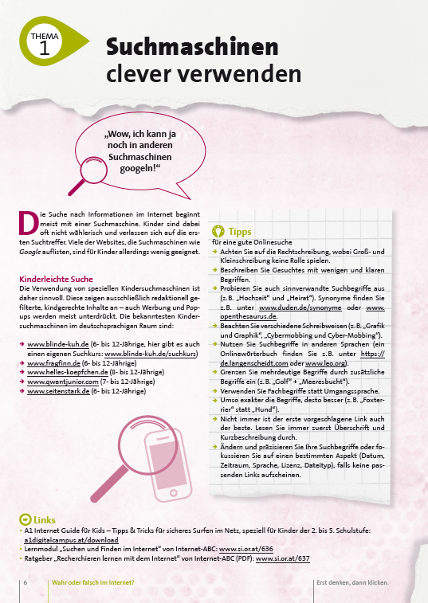
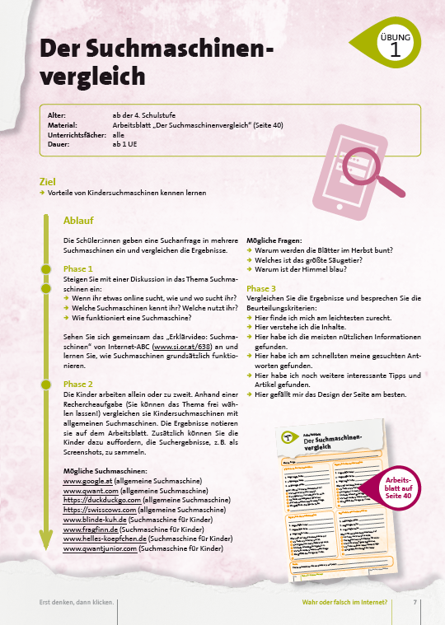
Materialien für den Unterricht | Saferinternet.at

Slide 44
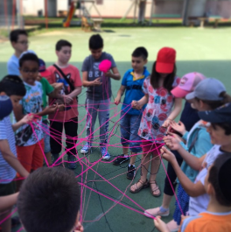
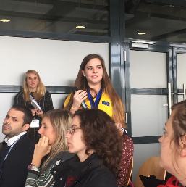
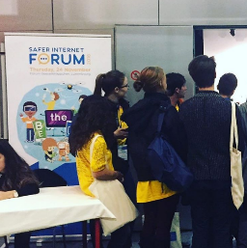
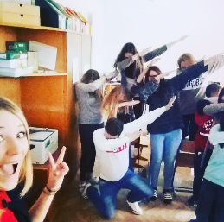
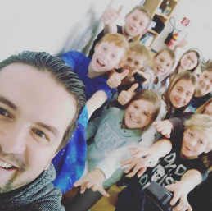
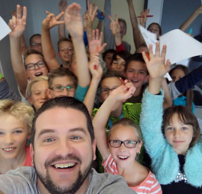
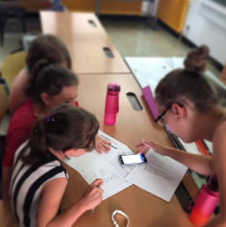
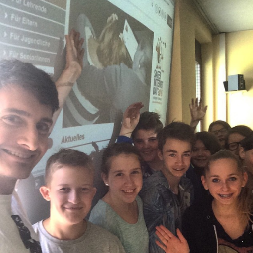
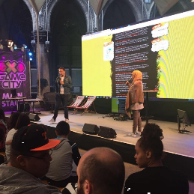
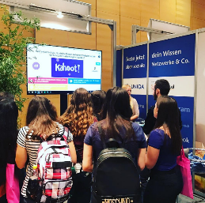
Unterstützung von Saferinternet.at | Workshops

Slide 45
www.fragbarbara.at – Folge 11 Gerüchte im Netz
Unterstützung für Eltern | Saferinternet.at

Slide 46
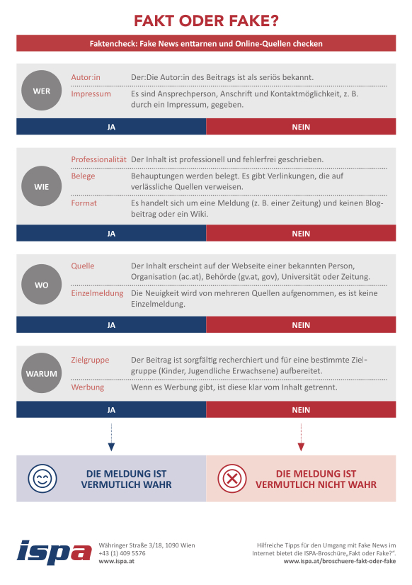
Broschüre: Fakt oder Fake? Hoaxes, bearbeitete Bilder und Deepfakes | ISPA

Slide 47
www.ispa.at/onlinezoo
E-Book zum Vorlesen und Videos für Kinder | ISPA

Slide 48
Internationale Informationen unter www.saferinternetday.org
Safer Internet Day 2023 #SID2023AT
Notes:
Morgen den 8.2., ist Safer Internet Day. Das ist ein internationaler Aktionstag, der mittlerweile zum 19. Mal begangen wird…

Slide 49
Foto von Max Fischer von Pexels
Safer Internet Day: 7. Februar 2023
Jugendliche und Fake News
Studie zum Safer Internet Day 2023
Pressegespräch, 2. Februar 2023

